Slide 1
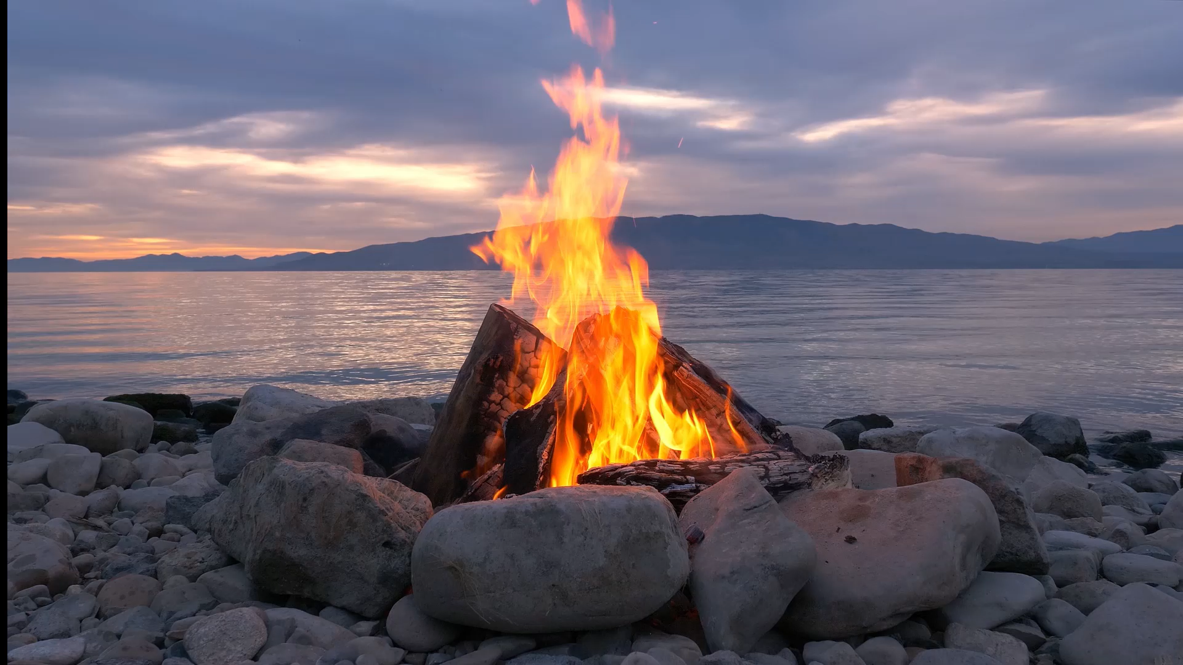
Analyse des incendies (BDIFF) 2020-2024
Présentation
Olivier_Prévention_Risque_Incendies

Slide 2
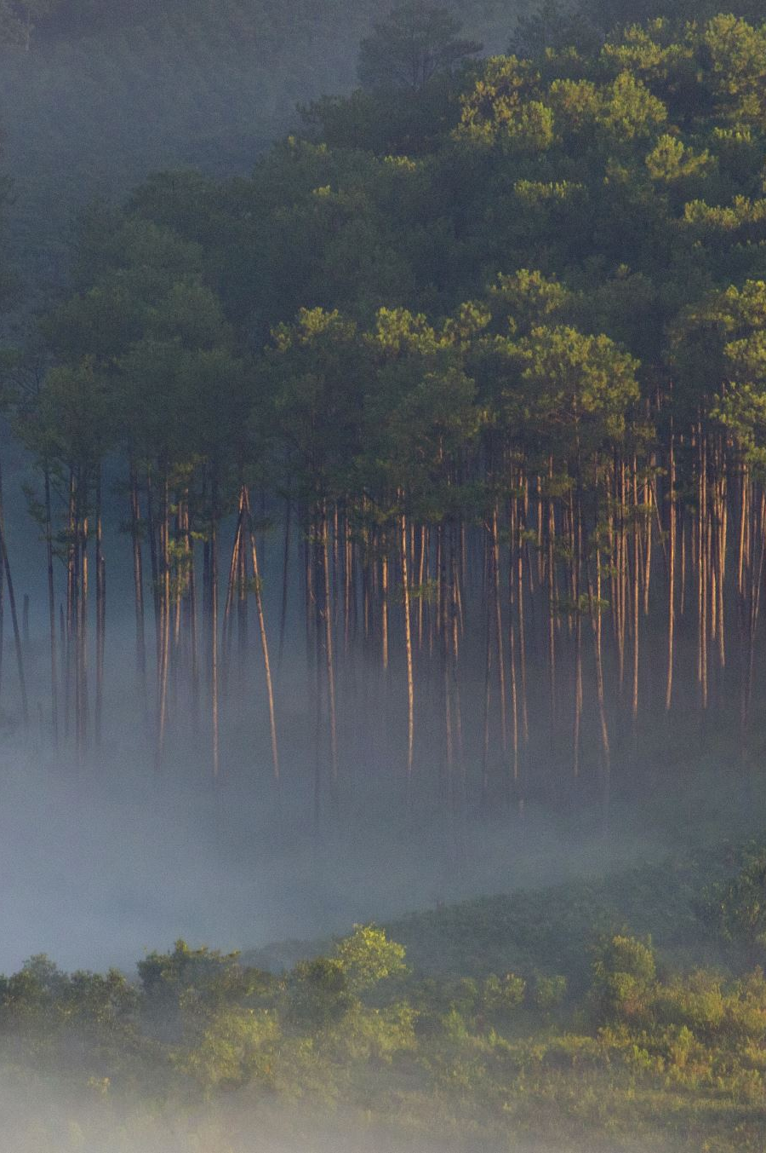
Contexte du projet
La BDIFF centralise les données sur les incendies de forêts en France de 1973 à 2024.
Identifier les zones et périodes les plus à risques.
Mettre en évidence des tendances utiles pour la prévention.
Proposer des pistes d’amélioration (data science).

Slide 3
Sources des données
- Base BDIFF publique (ministère de l’Agriculture)
- Données brutes au format CSV
- Consolidation et nettoyage via Python (pandas)
- Période étudiée : 1973 à 2024

Slide 4
Méthodologie
1. Collecte et fusion des données
2. Nettoyage et enrichissement (dates, surfaces en ha)
3. Analyse exploratoire (EDA)
4. Visualisations statistiques et cartographiques
5. Clustering spatial (zones à risque)

Slide 5
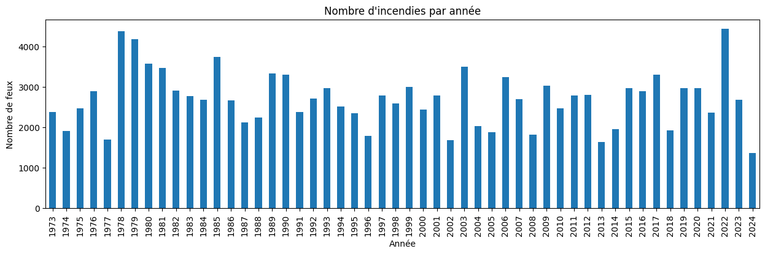
Nombre d'incendies par année

Slide 6
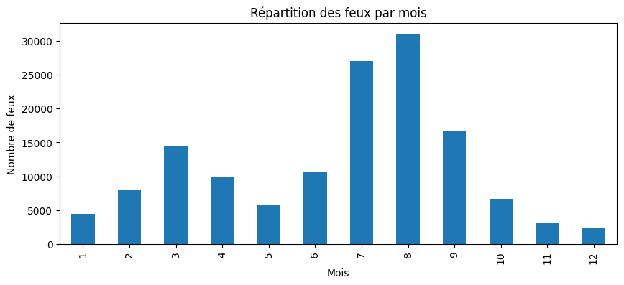
Répartition par mois

Slide 7
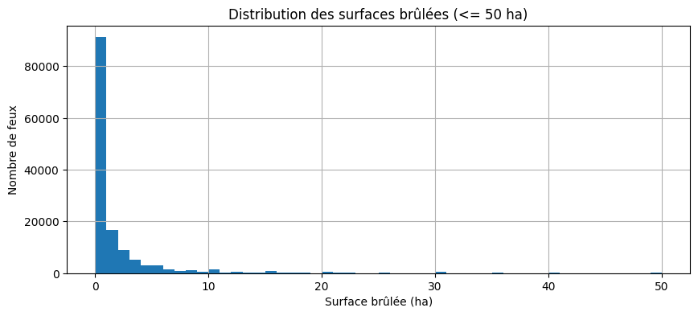
Surfaces brûlées

Slide 8

Analyse temporelle
→ Pic des incendies en été (juillet-août)
→ Baisse significative en hiver
→ Corrélation probable avec chaleur et sécheresse

Slide 9
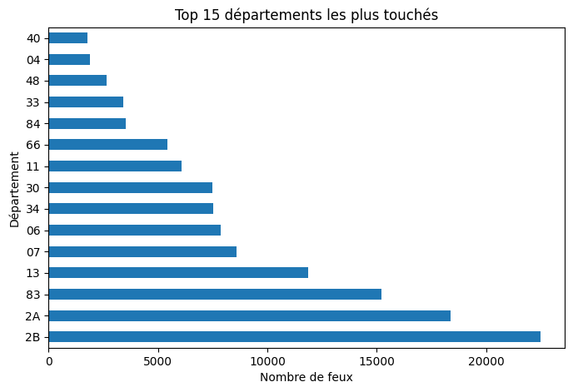

Analyse spatiale
→ Départements du sud plus touchés
→ Risque particulier en région méditerranéenne
→ Importance des surfaces forestières et maquis/garrigues

Slide 10
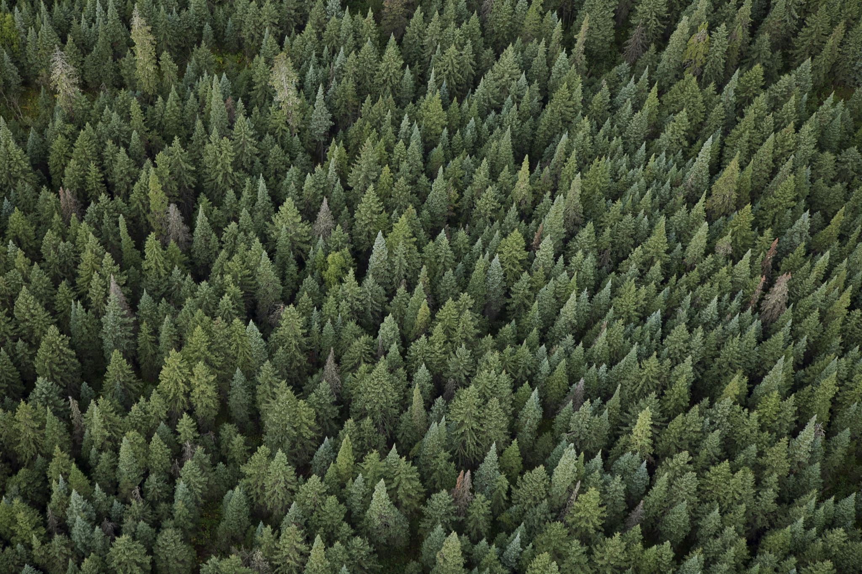
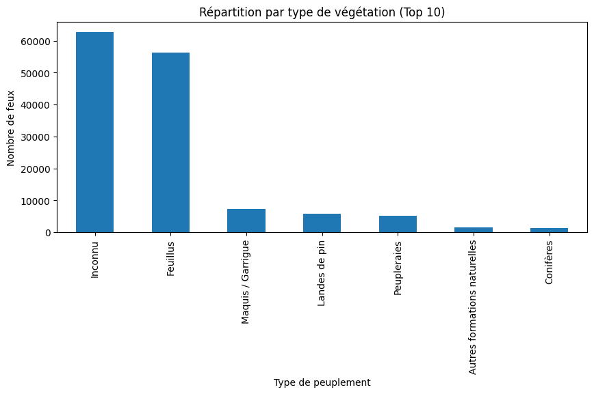
Types de végétation sensibles
→ Forêts résineuses particulièrement vulnérables
→ Garrigues/maquis souvent impactés
→ Risque accru lors de périodes de sécheresse prolongée

Slide 11
Clustering et zones à risque
Méthode : DBSCAN/HDBSCAN
→ Regroupement spatial des feux
→ Identification de clusters de haute intensité
→ Catégorisation en zones de risque (faible → critique)

Slide 12
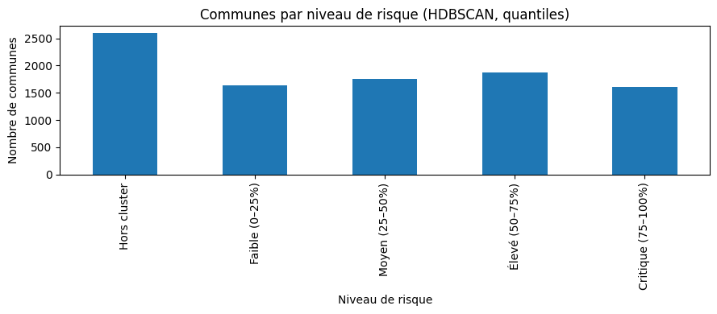
Possibilité de trier les communes ou zones par niveau de risque

Slide 13
Résultats clés
1. Hausse d’incendies en période estivale
2. Concentration dans certains départements
3. Forte variabilité selon le type de végétation
4. Clusters identifiés = zones prioritaires

Slide 14
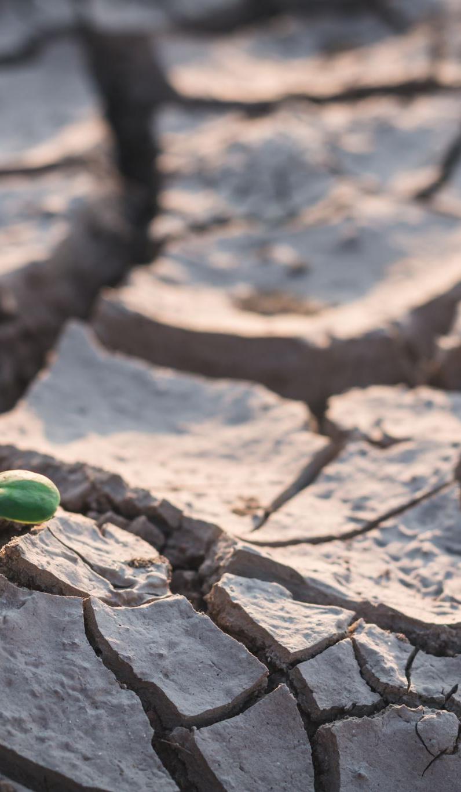
Limites de l’analyse
- Données parfois incomplètes ou imprécises
- Variabilité interannuelle forte
- Influence météo non intégrée (sécheresse, vent)
- Besoin d’un pas de temps plus fin pour la prévention

Slide 15
Conclusion
L’analyse 1973-2024 montre une concentration des incendies
dans certaines régions et périodes.
Les clusters identifiés offrent une base pour cibler les actions de prévention et de lutte contre les feux.
Le réchauffement climatique accroît le risque d’incendies : seule une surveillance plus fine et proactive permettra d’anticiper efficacement.

Slide 16
Perspectives
→ Intégrer les données météorologiques (température, vent, sécheresse)
→ Intensifier la prévention dans les clusters critiques avec un suivi plus régulier des zones sensibles
→ Développer un modèle prédictif de risque en temps réel
→ Mettre en place un tableau de bord interactif (Streamlit)
→ Renforcer la collaboration avec les acteurs locaux

